Slide 1
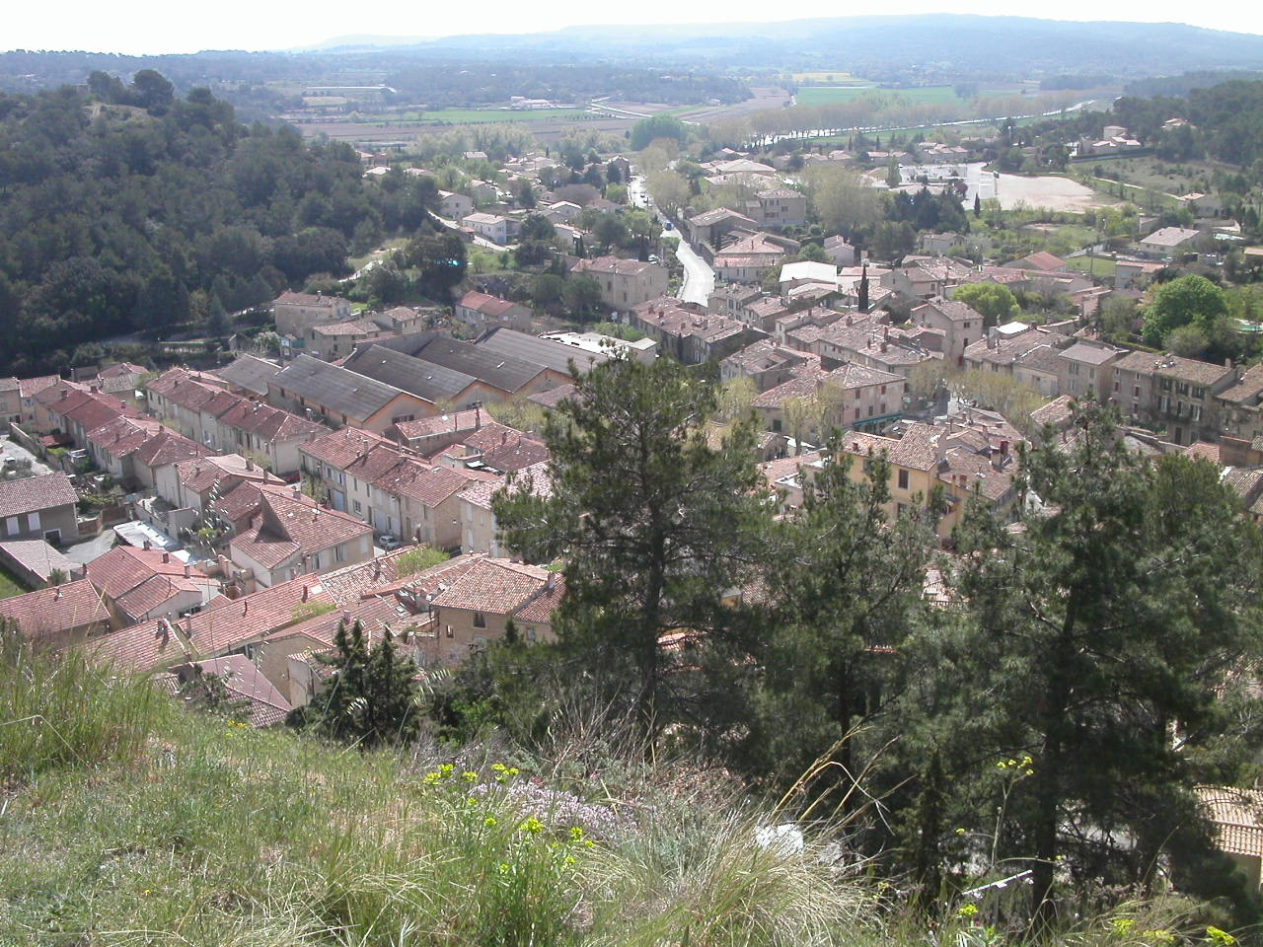
SEISME LAMBESC 1909 : EFFETS DE SITES
ROGNES, VERNEGUES

Slide 2
Introduction
Lambesc dans les Bouches du Rhône (au nord-ouest d’Aix-en-Provence)
le 11 Juin 1909 un des plus forts séismes de l’histoire de la France métropolitaine.
intensité épicentrale IX plusieurs communes du département touchées
des disparités dans les destructions recensées:
Rognes ou Vernègues vieux village perché sur une colline complètement détruit
dans la partie plus récente de la ville construite sur des terrains plats, peu ou pas de dommages constatés.
Plusieurs explications:
- effets de site liés à la topographie de ces deux villages
- répartition des dommages liée à la différence de vulnérabilité des constructions.
- une amplification du mouvement sismique liée à la lithologie de sub-surface .
pour tenter d’identifier le phénomène responsable des dégâts observés,
un premier travail de recherche a été effectué lors de ce stage et organisé sur plusieurs étapes :
d’un point de vue bibliographique : caractéristiques du séisme, répartition des dégâts sur Rognes et Vernègues
d’un point de vue théorique par le calcul du coefficient d’amplification tau suivant la topographie du site (recommandations PS 92)
d’un point de vue expérimental avec des mesures H/V bruit de fond sur ces deux localités pour obtenir la fréquence de résonance du site et par une interprétation comparative avec le modèle géotechnique.

Slide 3
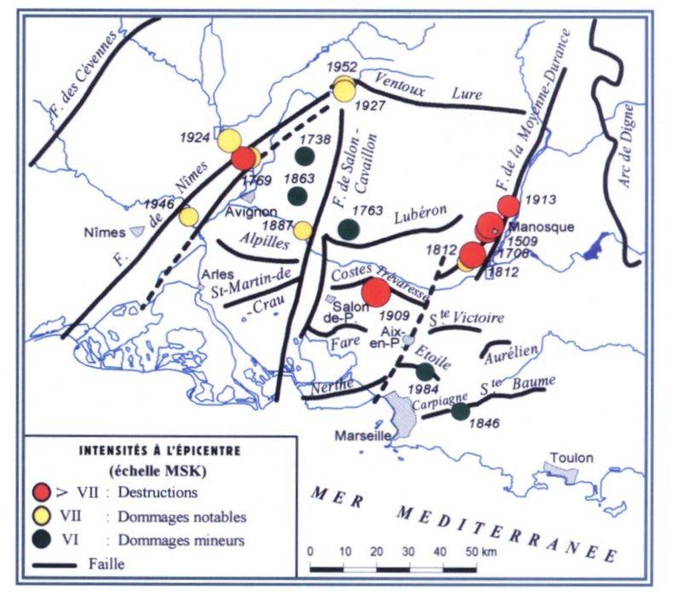
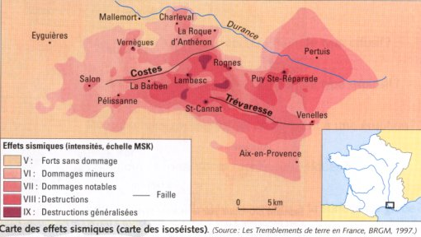

Slide 4
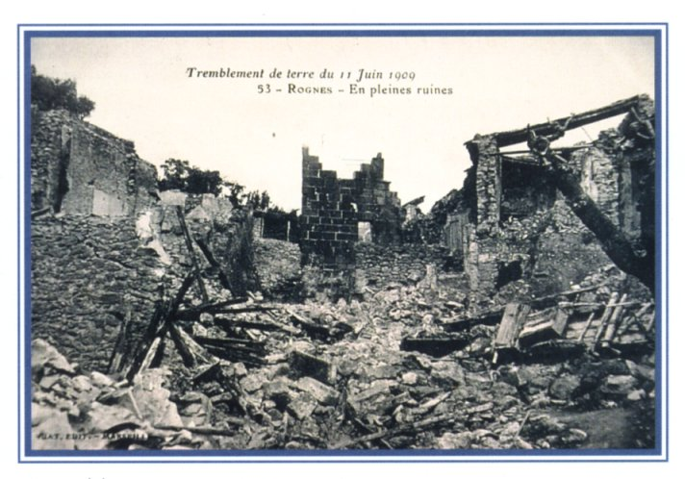
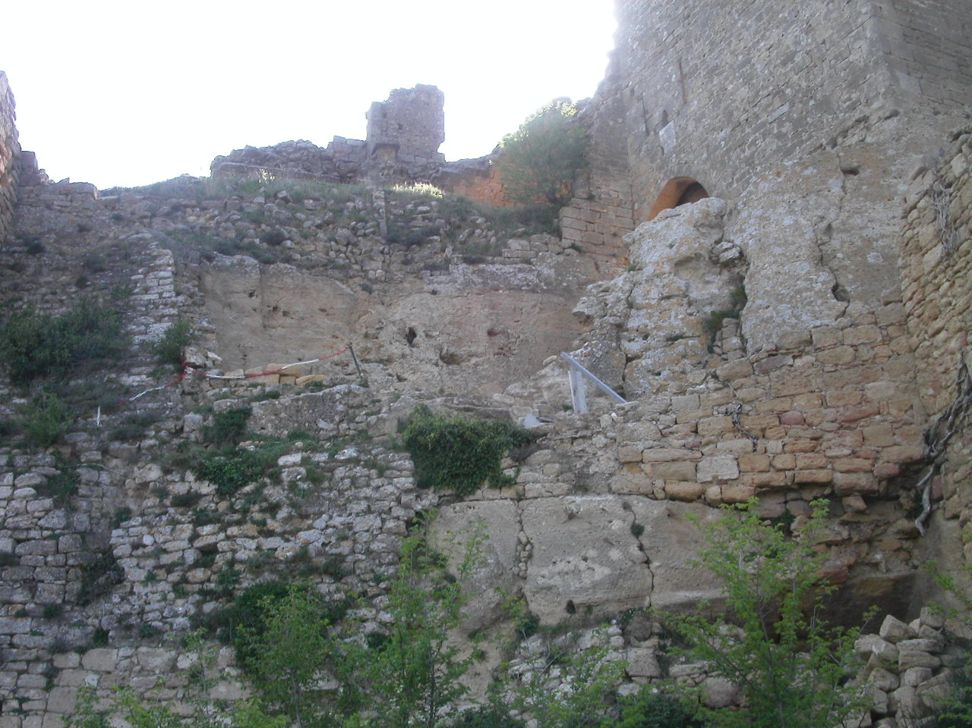

Slide 5
variation du coefficient multiplicateur tau suivant la topographie du site [PS92]

Slide 7
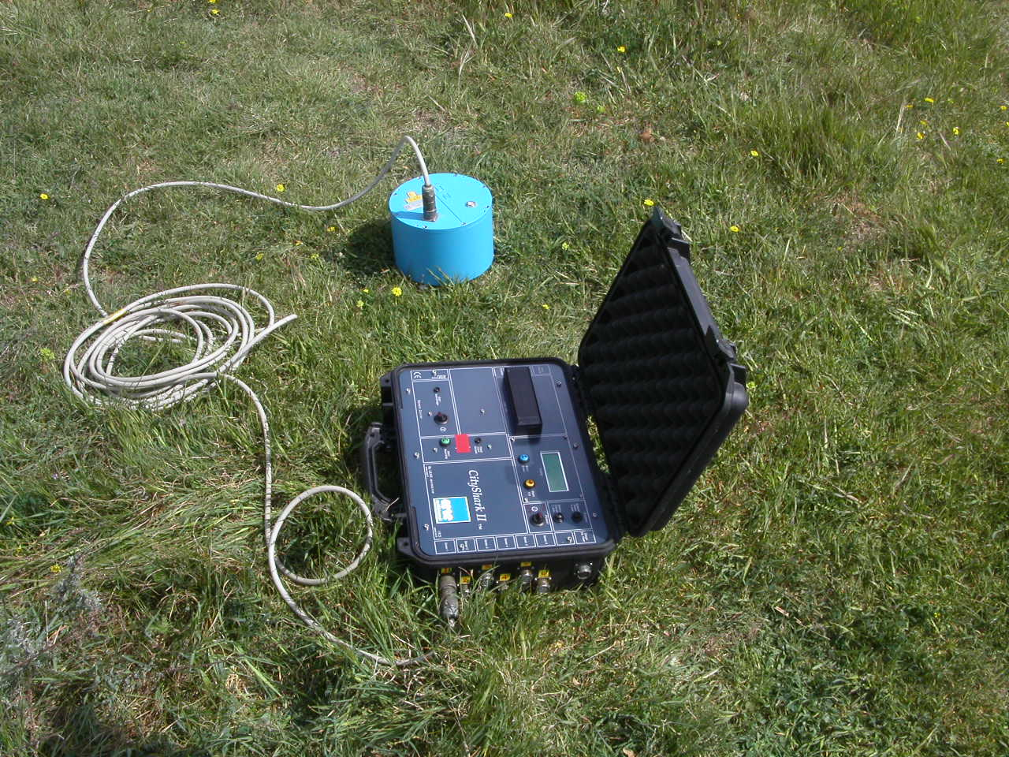

Slide 8
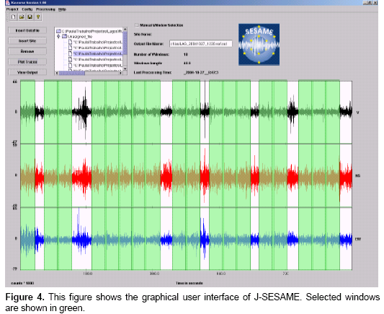
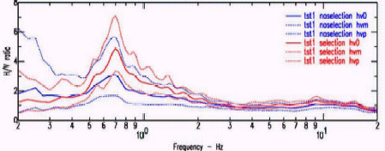

Slide 9
date
site
Fichier
n° mes
couplage
gain
observations
21/04/06
Rognes
04211058
001
TN (naturel)
4096
Près du réservoir
04211132
002
TN+ herbes
2048
Sommet de la butte (S-E)
04211152
003
TN
1024
Sommet après la borne
04218510
004
E (goudron)
512
Place du 14/07 parking
04211313
005
E
512
A côté de l’école
04211338
006
rocher
1024
A côté de la croix
04211402
007
TN
1024
Route (le Foussa) après virage
04218510
008
E
512
A côté de l’église
Vernègues
04211619
009
rocher
2048
Vieux village à côté des ruines du château
04211646
010
TN+herbes
1024
Pente de la colline du château
04211716
011
TN
512
Bas de la pente à côté croix
04218511
012
E
1024
Place de la mairie, devant école

Slide 13
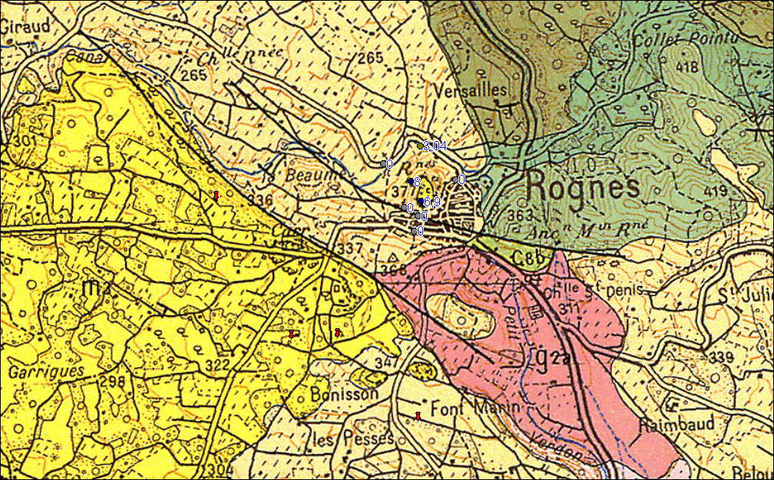

Slide 14
Conclusion
La répartition des dégâts dans ces villages peut en effet être due à trois causes distinctes :
- Un effet de site topographique, comme couramment admis par les scientifiques s’étant penchés jusqu’à présent sur le sujet ;
- Un effet de site lithologique, la présence de colluvions de surface ou une altération des terrains superficiels pouvant en effet induire une amplification de la sollicitation sismique ;
- Une hétérogénéité de la vulnérabilité des constructions, les vieux villages étant plus vulnérables que les constructions plus récentes.
Pour le village de Rognes, le calcul du coefficient d’amplification de l’action sismique a montré qu’une telle amplification était possible au sud-est de la colline, là où le maximum de dégât a été reporté. D’autre part, les mesures de bruit de fond ont donné une amplification sur toute la zone. Dans ce cas, une combinaison des effets lithologique et topographique n’est pas à exclure pour expliquer les dégâts survenus lors du séisme de 1909.
Les calculs selon les PS92 à Vernègues, n’ont pas montré d’amplification topographique particulière. A cet endroit le relief ne semble pas assez marqué. Par contre, les mesures de bruit de fond ont mis en évidence de possibles effets lithologiques. En effet, les calculs H/V nous ont donné des fréquences de résonance comprises entre 1 et 2 Hz sur l’ensemble de la zone de la vieille ville. Une recherche complémentaire sur la vulnérabilité des constructions permettra de vérifier l’adéquation entre cette fréquence et celle des bâtiments endommagés.
Le tremblement de terre de 1909 semble bien avoir été amplifié par les reliefs provençaux. Il est donc judicieux de s’appuyer sur ces sites pour mettre en œuvre des projets de recherche qui conduiront à une meilleure connaissance et prévention des phénomènes

